Slide 1
목차
A. 펭귄추락대책위원회
B. 내가 살게, 아냐 내가 살게
C. 2xN 예쁜 타일링
D. 파괴된 도시
E. 텔레포트 정거장
F. 러버덕을 사랑하는 모임
G. 당근 훔쳐 먹기
H. 지금 만나러 갑니다

Slide 2
펭귄추락대책위원회
펭귄이 있는 위치 x

Slide 3
펭귄추락대책위원회
펭귄이 있는 위치 x
x+1 ~ N에 위치한 얼음 중 단 하나만 부셔도 펭귄이 N과 단절된다. → 두개 이상 부술 필요가 없다.

Slide 4
펭귄추락대책위원회
펭귄이 있는 위치 x
x+1 ~ N에 위치한 얼음 중 단 하나만 부셔도 펭귄이 N과 단절된다. → 두개 이상 부술 필요가 없다.
마찬가지로, 1 ~ x-1에 위치한 얼음 중 단 하나만 부셔도 1과 단절된다.

Slide 5
펭귄추락대책위원회
펭귄이 있는 위치 x
x+1 ~ N에 위치한 얼음 중 단 하나만 부셔도 펭귄이 N과 단절된다. → 두개 이상 부술 필요가 없다.
마찬가지로, 1 ~ x-1에 위치한 얼음 중 단 하나만 부셔도 1과 단절된다.
펭귄 왼쪽부분에서 하나, 오른쪽부분에서 하나씩 얼음을 부수는 문제.

Slide 6
펭귄추락대책위원회
펭귄이 있는 위치 x
x+1 ~ N에 위치한 얼음 중 단 하나만 부셔도 펭귄이 N과 단절된다. → 두개 이상 부술 필요가 없다.
마찬가지로, 1 ~ x-1에 위치한 얼음 중 단 하나만 부셔도 1과 단절된다.
펭귄 왼쪽부분에서 하나, 오른쪽부분에서 하나씩 얼음을 부수는 문제.
각각 비용이 적은 걸 부수는 게 좋다. → 양쪽에서 최소값 하나씩 찾기.

Slide 7
펭귄추락대책위원회
펭귄이 있는 위치 x
x+1 ~ N에 위치한 얼음 중 단 하나만 부셔도 펭귄이 N과 단절된다. → 두개 이상 부술 필요가 없다.
마찬가지로, 1 ~ x-1에 위치한 얼음 중 단 하나만 부셔도 1과 단절된다.
펭귄 왼쪽부분에서 하나, 오른쪽부분에서 하나씩 얼음을 부수는 문제.
각각 비용이 적은 걸 부수는 게 좋다. → 양쪽에서 최소값 하나씩 찾기.
정답은 MIN(A[1] ~ A[x-1]) + MIN(A[x+1] ~ A[N])
시간복잡도 : O(N) 분류 : 탐색

Slide 8
B. 내가 살게, 아냐 내가 살게
처음으로 손을 K이상 뻗은 사람과 시점을 구하는 문제.

Slide 9
B. 내가 살게, 아냐 내가 살게
처음으로 손을 K이상 뻗은 사람과 시점을 구하는 문제.
사람들이 순서대로 손을 뻗는 과정을 구현

Slide 10
B. 내가 살게, 아냐 내가 살게
처음으로 손을 K이상 뻗은 사람과 시점을 구하는 문제.
사람들이 순서대로 손을 뻗는 과정을 구현
손을 뻗은 정도를 각 사람마다 저장.

Slide 11
B. 내가 살게, 아냐 내가 살게
처음으로 손을 K이상 뻗은 사람과 시점을 구하는 문제.
사람들이 순서대로 손을 뻗는 과정을 구현
손을 뻗은 정도를 각 사람마다 저장.
Just Do It !
시간복잡도 : O(NM) 분류 : 시뮬레이션

Slide 12
C. 2xN 예쁜 타일링
2x1을 두개 사용 = 1x2로 돌려서 두개 사용 (항상 2x1로만 사용해도 됨.)

Slide 13
C. 2xN 예쁜 타일링
2x1을 두개 사용 = 1x2로 돌려서 두개 사용 (항상 2x1로만 사용해도 됨.)
사용한 2x1 타일 : 2 3 5 8 10 20

Slide 14
C. 2xN 예쁜 타일링
2x1을 두개 사용 = 1x2로 돌려서 두개 사용 (항상 2x1로만 사용해도 됨.)
사용한 2x1 타일 : 2 3 5 8 10 20
같은 개수를 사용하는 더 좋은 방법 : 2 3 5 8 10 20

Slide 15
C. 2xN 예쁜 타일링
2x1을 두개 사용 = 1x2로 돌려서 두개 사용 (항상 2x1로만 사용해도 됨.)
사용한 2x1 타일 : 2 3 5 8 10 20
같은 개수를 사용하는 더 좋은 방법 : 2 3 5 8 10 20
어떤 종류의 타일을 사용할거면 그 종류에서 가장 예쁜 타일부터 사용하면 됨.
2x2 타일도 마찬가지

Slide 16
C. 2xN 예쁜 타일링
2x1을 두개 사용 = 1x2로 돌려서 두개 사용 (항상 2x1로만 사용해도 됨.)
사용한 2x1 타일 : 2 3 5 8 10 20
같은 개수를 사용하는 더 좋은 방법 : 2 3 5 8 10 20
어떤 종류의 타일을 사용할거면 그 종류에서 가장 예쁜 타일부터 사용하면 됨.
2x2 타일도 마찬가지
N이 홀수일 때 : 2x1 타일 하나는 반드시 사용해야 함. 설치하면 N은 짝수.

Slide 17
C. 2xN 예쁜 타일링
2x1을 두개 사용 = 1x2로 돌려서 두개 사용 (항상 2x1로만 사용해도 됨.)
사용한 2x1 타일 : 2 3 5 8 10 20
같은 개수를 사용하는 더 좋은 방법 : 2 3 5 8 10 20
어떤 종류의 타일을 사용할거면 그 종류에서 가장 예쁜 타일부터 사용하면 됨.
2x2 타일도 마찬가지
N이 홀수일 때 : 2x1 타일 하나는 반드시 사용해야 함. 설치하면 N은 짝수.
N이 짝수일 때 : 2x1 타일을 사용하면 다시 N이 홀수가 돼서 2x1 타일 하나를 추가로 설치해야 함. → 2x1 타일을 두개 동시에 놓는 것과 동일

Slide 18
C. 2xN 예쁜 타일링
2x1을 두개 사용 = 1x2로 돌려서 두개 사용 (항상 2x1로만 사용해도 됨.)
사용한 2x1 타일 : 2 3 5 8 10 20
같은 개수를 사용하는 더 좋은 방법 : 2 3 5 8 10 20
어떤 종류의 타일을 사용할거면 그 종류에서 가장 예쁜 타일부터 사용하면 됨.
2x2 타일도 마찬가지
N이 홀수일 때 : 2x1 타일 하나는 반드시 사용해야 함. 설치하면 N은 짝수.
N이 짝수일 때 : 2x1 타일을 사용하면 다시 N이 홀수가 돼서 2x1 타일 하나를 추가로 설치해야 함. → 2x1 타일을 두개 동시에 놓는 것과 동일
N이 짝수일 때 : MAX(2x1 타일 두개의 합, 2x2 타일)을 놓음.

Slide 19
C. 2xN 예쁜 타일링
2x1을 두개 사용 = 1x2로 돌려서 두개 사용 (항상 2x1로만 사용해도 됨.)
사용한 2x1 타일 : 2 3 5 8 10 20
같은 개수를 사용하는 더 좋은 방법 : 2 3 5 8 10 20
어떤 종류의 타일을 사용할거면 그 종류에서 가장 예쁜 타일부터 사용하면 됨.
2x2 타일도 마찬가지
N이 홀수일 때 : 2x1 타일 하나는 반드시 사용해야 함. 설치하면 N은 짝수.
N이 짝수일 때 : 2x1 타일을 사용하면 다시 N이 홀수가 돼서 2x1 타일 하나를 추가로 설치해야 함. → 2x1 타일을 두개 동시에 놓는 것과 동일
N이 짝수일 때 : MAX(2x1 타일 두개의 합, 2x2 타일)을 놓음.
귀납적으로 해결
시간복잡도 : O(NlogN) 분류 : 정렬, 탐욕법

Slide 20
D. 파괴된 도시
어떤 도시와 그 도시를 포함하여 인접한 도시가 전부 파괴되었다면 항상 폭탄을 떨어뜨릴 수 있음.

Slide 21
D. 파괴된 도시
어떤 도시와 그 도시를 포함하여 인접한 도시가 전부 파괴되었다면 항상 폭탄을 떨어뜨릴 수 있음.
그렇지 않다면 항상 폭탄을 떨어뜨릴 수 없음.

Slide 22
D. 파괴된 도시
어떤 도시와 그 도시를 포함하여 인접한 도시가 전부 파괴되었다면 항상 폭탄을 떨어뜨릴 수 있음.
그렇지 않다면 항상 폭탄을 떨어뜨릴 수 없음.
가능한 후보 도시에 폭탄을 전부 떨어뜨림 → 파괴되지 않아야 할 도시를 파괴하지 않으면서, 파괴되어야 할 도시를 가장 많이 파괴하는 방법.

Slide 23
D. 파괴된 도시
어떤 도시와 그 도시를 포함하여 인접한 도시가 전부 파괴되었다면 항상 폭탄을 떨어뜨릴 수 있음.
그렇지 않다면 항상 폭탄을 떨어뜨릴 수 없음.
가능한 후보 도시에 폭탄을 전부 떨어뜨림 → 파괴되지 않아야 할 도시를 파괴하지 않으면서, 파괴되어야 할 도시를 가장 많이 파괴하는 방법.
이렇게 해도 파괴되지 않는 도시는 절대 파괴될 수 없음.

Slide 24
D. 파괴된 도시
어떤 도시와 그 도시를 포함하여 인접한 도시가 전부 파괴되었다면 항상 폭탄을 떨어뜨릴 수 있음.
그렇지 않다면 항상 폭탄을 떨어뜨릴 수 없음.
가능한 후보 도시에 폭탄을 전부 떨어뜨림 → 파괴되지 않아야 할 도시를 파괴하지 않으면서, 파괴되어야 할 도시를 가장 많이 파괴하는 방법.
이렇게 해도 파괴되지 않는 도시는 절대 파괴될 수 없음.
그래프 구축
시간복잡도 : O(N+M) 분류 : 그래프

Slide 25
E. 텔레포트 정거장
점 S에서 점 E로 가는 최단시간을 구하는 문제.

Slide 26
E. 텔레포트 정거장
점 S에서 점 E로 가는 최단시간을 구하는 문제.
그래프 모델링?

Slide 27
E. 텔레포트 정거장
점 S에서 점 E로 가는 최단시간을 구하는 문제.
그래프 모델링?
현재위치가 X라면 X의 텔레포트 연결 정보와 X+1, X-1로의 간선이 있는 그래프. 각, 간선의 가중치 1

Slide 28
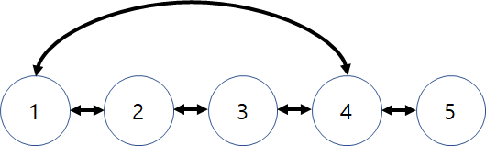
E. 텔레포트 정거장
점 S에서 점 E로 가는 최단시간을 구하는 문제.
그래프 모델링?
현재위치가 X라면 X의 텔레포트 연결 정보와 X+1, X-1로의 간선이 있는 그래프. 각, 간선의 가중치 1

Slide 29
E. 텔레포트 정거장
점 S에서 점 E로 가는 최단시간을 구하는 문제.
그래프 모델링?
현재위치가 X라면 X의 텔레포트 연결 정보와 X+1, X-1로의 간선이 있는 그래프. 각, 간선의 가중치 1이라서 BFS로 해결할 수 있음.

Slide 30
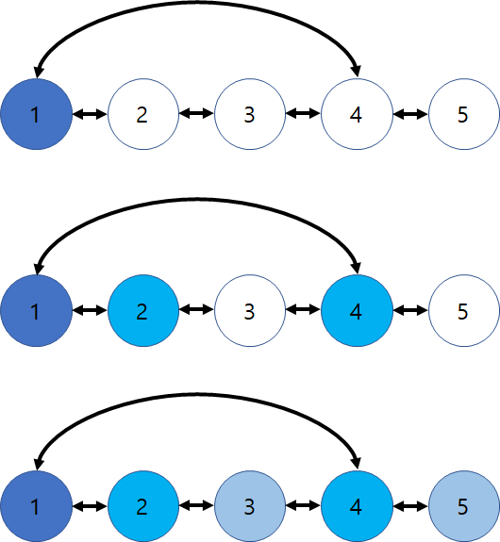
T = 0
T = 1
T = 2

Slide 31
T = 0
T = 1
T = 2

Slide 32
T = 0
T = 1
T = 2

Slide 33
E. 텔레포트 정거장
점 S에서 점 E로 가는 최단시간을 구하는 문제.
그래프 모델링?
현재위치가 X라면 X의 텔레포트 연결 정보와 X+1, X-1로의 간선이 있는 그래프. 각, 간선의 가중치 1이라서 BFS로 해결할 수 있음.
그래프 모델링? : 동적 배열, 링크드 리스트 etc.
시간복잡도 : O(N+M) 분류 : 그래프, 최단경로

Slide 34
F. 러버덕을 사랑하는 모임
P > N이라면 항상 불가능하다.

Slide 35
F. 러버덕을 사랑하는 모임
P > N이라면 항상 불가능하다.
N명중 P명을 고를 경우의 수 NCp. (20C10 = 184,756가지. 많지 않다!)

Slide 36
F. 러버덕을 사랑하는 모임
P > N이라면 항상 불가능하다.
N명중 P명을 고를 경우의 수 NCp. (20C10 = 184,756가지. 많지 않다!)
가능한 모든 구성을 살펴보자!

Slide 37
F. 러버덕을 사랑하는 모임
P > N이라면 항상 불가능하다.
N명중 P명을 고를 경우의 수 NCp. (20C10 = 184,756가지. 많지 않다!)
가능한 모든 구성을 살펴보자!
내가 고른 P명이 가능하려면?

Slide 38
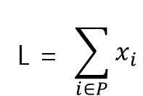

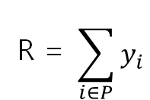
iff
즉, E가 P에 속한 인원의 하한의 합 이상 and 상한의 합 이하면 항상 가능하다.
이게 왜 될까?

Slide 39
iff
즉, E가 P에 속한 인원의 하한의 합 이상 and 상한의 합 이하면 항상 가능하다.
이게 왜 될까?
P명에게 각자의 하한만큼 미리 분배.
개인의 상한을 넘지 않는 선에서 E와 같아질 때까지 인형 하나를 주는 것을 반복하면 조건을 위배하지 않고 항상 E에 도달할 수 있다.

Slide 40
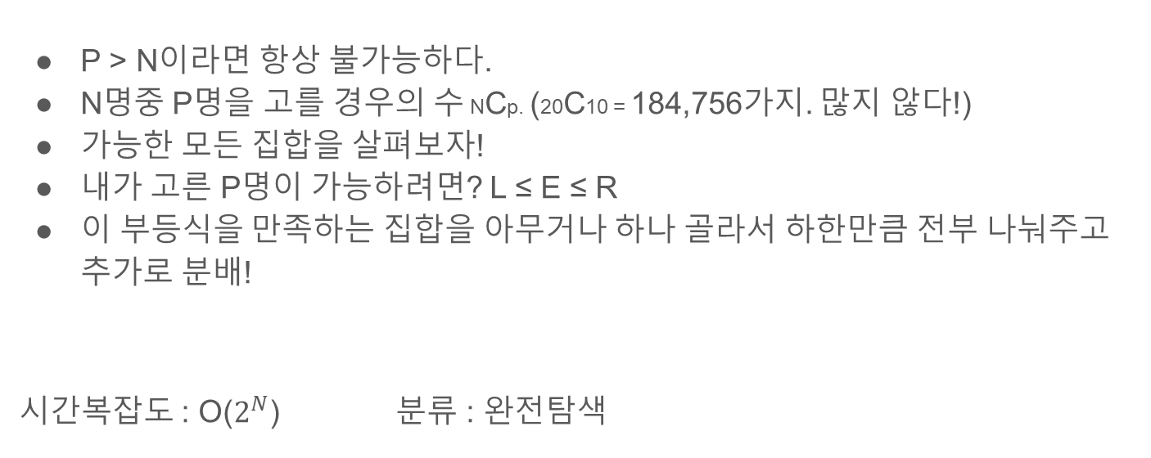
F. 러버덕을 사랑하는 모임
P > N이라면 항상 불가능하다.
N명중 P명을 고를 경우의 수 NCp. (20C10 = 184,756가지. 많지 않다!)
가능한 모든 집합을 살펴보자!
내가 고른 P명이 가능하려면? L ≤ E ≤ R
이 부등식을 만족하는 집합을 아무거나 하나 골라서 하한만큼 전부 나눠주고 추가로 분배!
시간복잡도 : O($2^{N}$) 분류 : 완전탐색

Slide 41
G. 당근 훔쳐 먹기
1 ~ x-1일차에 당근 i를 k번 먹고, x일차에 당근 i를 먹는 경우,

Slide 42

G. 당근 훔쳐 먹기
1 ~ x-1일차에 당근 i를 k번 먹고, x일차에 당근 i를 먹는 경우,
$\left(k+1\right)∗w_{i}+\left(x−k−1\right)∗p_{i}$가 된다. $w_{i}$ ≤ $p_{i}$ 이므로, k가 작을수록 좋다. 모든 당근에 대해 k=0인 경우만 고려하자. 즉, 어떤 당근이든 T일동안 최대 한번만 먹자!

Slide 43
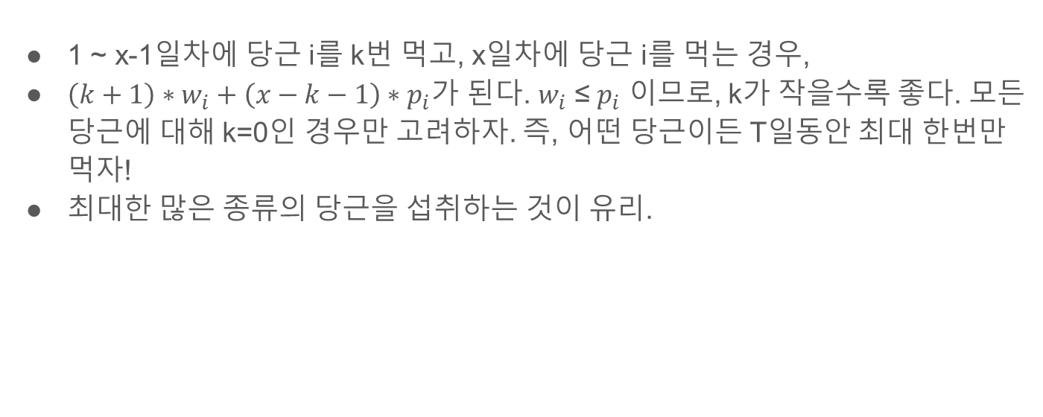
G. 당근 훔쳐 먹기
1 ~ x-1일차에 당근 i를 k번 먹고, x일차에 당근 i를 먹는 경우,
$\left(k+1\right)∗w_{i}+\left(x−k−1\right)∗p_{i}$가 된다. $w_{i}$ ≤ $p_{i}$ 이므로, k가 작을수록 좋다. 모든 당근에 대해 k=0인 경우만 고려하자. 즉, 어떤 당근이든 T일동안 최대 한번만 먹자!
최대한 많은 종류의 당근을 섭취하는 것이 유리.

Slide 44
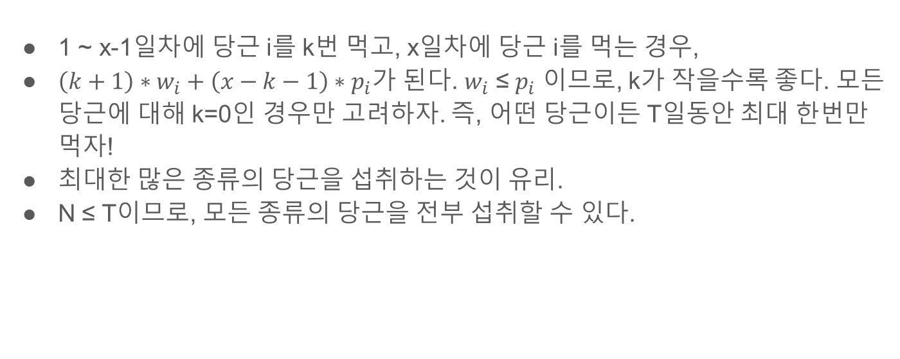
G. 당근 훔쳐 먹기
1 ~ x-1일차에 당근 i를 k번 먹고, x일차에 당근 i를 먹는 경우,
$\left(k+1\right)∗w_{i}+\left(x−k−1\right)∗p_{i}$가 된다. $w_{i}$ ≤ $p_{i}$ 이므로, k가 작을수록 좋다. 모든 당근에 대해 k=0인 경우만 고려하자. 즉, 어떤 당근이든 T일동안 최대 한번만 먹자!
최대한 많은 종류의 당근을 섭취하는 것이 유리.
N ≤ T이므로, 모든 종류의 당근을 전부 섭취할 수 있다.

Slide 45
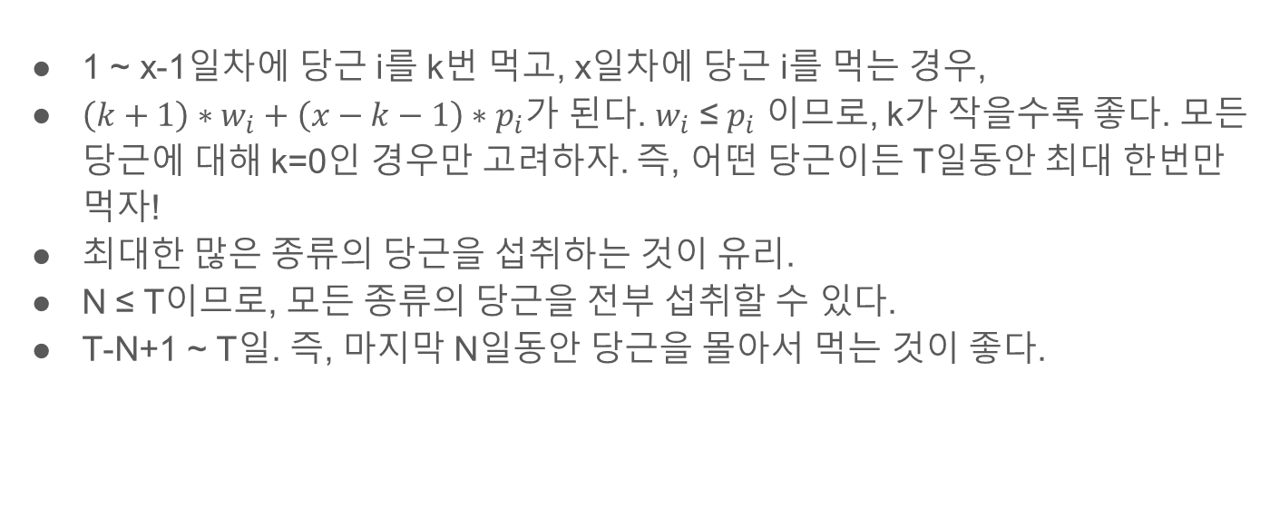
G. 당근 훔쳐 먹기
1 ~ x-1일차에 당근 i를 k번 먹고, x일차에 당근 i를 먹는 경우,
$\left(k+1\right)∗w_{i}+\left(x−k−1\right)∗p_{i}$가 된다. $w_{i}$ ≤ $p_{i}$ 이므로, k가 작을수록 좋다. 모든 당근에 대해 k=0인 경우만 고려하자. 즉, 어떤 당근이든 T일동안 최대 한번만 먹자!
최대한 많은 종류의 당근을 섭취하는 것이 유리.
N ≤ T이므로, 모든 종류의 당근을 전부 섭취할 수 있다.
T-N+1 ~ T일. 즉, 마지막 N일동안 당근을 몰아서 먹는 것이 좋다.

Slide 46
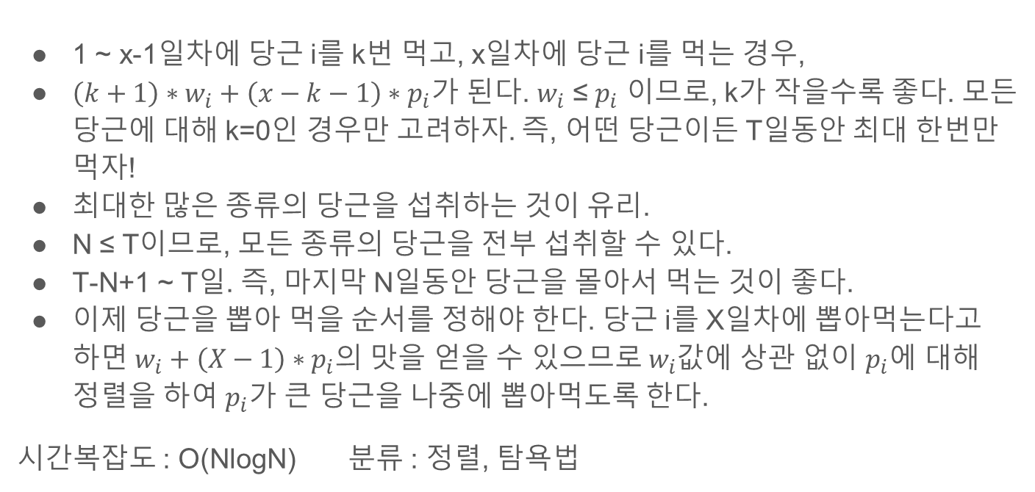
G. 당근 훔쳐 먹기
1 ~ x-1일차에 당근 i를 k번 먹고, x일차에 당근 i를 먹는 경우,
$\left(k+1\right)∗w_{i}+\left(x−k−1\right)∗p_{i}$가 된다. $w_{i}$ ≤ $p_{i}$ 이므로, k가 작을수록 좋다. 모든 당근에 대해 k=0인 경우만 고려하자. 즉, 어떤 당근이든 T일동안 최대 한번만 먹자!
최대한 많은 종류의 당근을 섭취하는 것이 유리.
N ≤ T이므로, 모든 종류의 당근을 전부 섭취할 수 있다.
T-N+1 ~ T일. 즉, 마지막 N일동안 당근을 몰아서 먹는 것이 좋다.
이제 당근을 뽑아 먹을 순서를 정해야 한다. 당근 i를 X일차에 뽑아먹는다고 하면 $w_{i}+\left(X−1\right)∗p_{i}$의 맛을 얻을 수 있으므로 $w_{i}$값에 상관 없이 $p_{i}$에 대해 정렬을 하여 $p_{i}$가 큰 당근을 나중에 뽑아먹도록 한다.
시간복잡도 : O(NlogN) 분류 : 정렬, 탐욕법

Slide 47

H. 지금 만나러 갑니다.
X일차에 이동해야 되는 거리는 $2^{X−1}$이다. 즉, X가 logN보다 크면 이동하는 거리가 항상 N보다 크므로 이동 불가능. 최대 logN일까지만 고려하면 된다.

Slide 48

H. 지금 만나러 갑니다.
X일차에 이동해야 되는 거리는 $2^{X−1}$이다. 즉, X가 logN보다 크면 이동하는 거리가 항상 N보다 크므로 이동 불가능. 최대 logN일까지만 고려하면 된다.
하루에 오리와 육리의 움직임으로 가능한 것은 최대 4가지이다.
오리육리 이동방향을 화살표로 표현하면 (1) ←←, (2) →→, (3) ←→, (4) →←

Slide 49

H. 지금 만나러 갑니다.
X일차에 이동해야 되는 거리는 $2^{X−1}$이다. 즉, X가 logN보다 크면 이동하는 거리가 항상 N보다 크므로 이동 불가능. 최대 logN일까지만 고려하면 된다.
하루에 오리와 육리의 움직임으로 가능한 것은 최대 4가지이다.
오리육리 이동방향을 화살표로 표현하면 (1) ←←, (2) →→, (3) ←→, (4) →←
모든 경우를 매번 탐색하면 시간복잡도는 O($4^{logN}$) → 시간초과

Slide 50
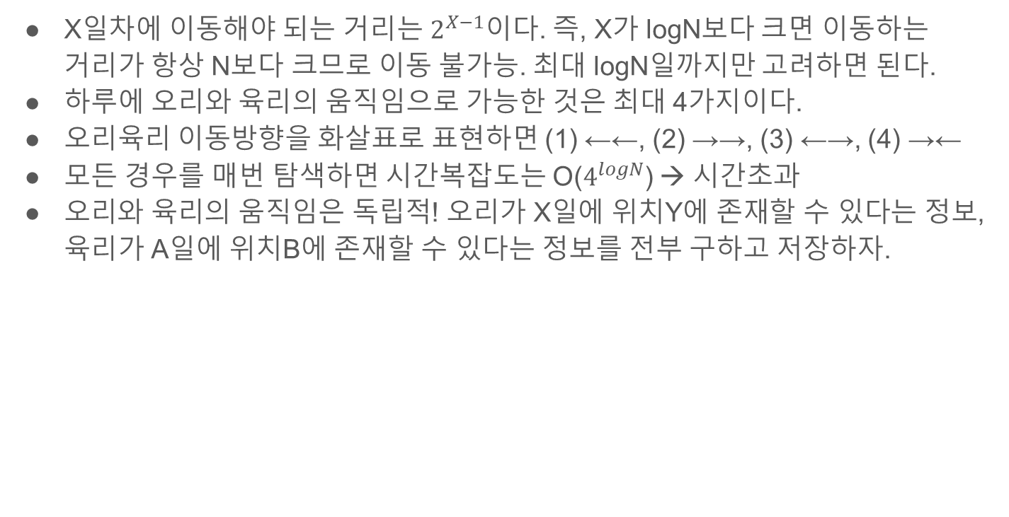
H. 지금 만나러 갑니다.
X일차에 이동해야 되는 거리는 $2^{X−1}$이다. 즉, X가 logN보다 크면 이동하는 거리가 항상 N보다 크므로 이동 불가능. 최대 logN일까지만 고려하면 된다.
하루에 오리와 육리의 움직임으로 가능한 것은 최대 4가지이다.
오리육리 이동방향을 화살표로 표현하면 (1) ←←, (2) →→, (3) ←→, (4) →←
모든 경우를 매번 탐색하면 시간복잡도는 O($4^{logN}$) → 시간초과
오리와 육리의 움직임은 독립적! 오리가 X일에 위치Y에 존재할 수 있다는 정보, 육리가 A일에 위치B에 존재할 수 있다는 정보를 전부 구하고 저장하자.

Slide 51
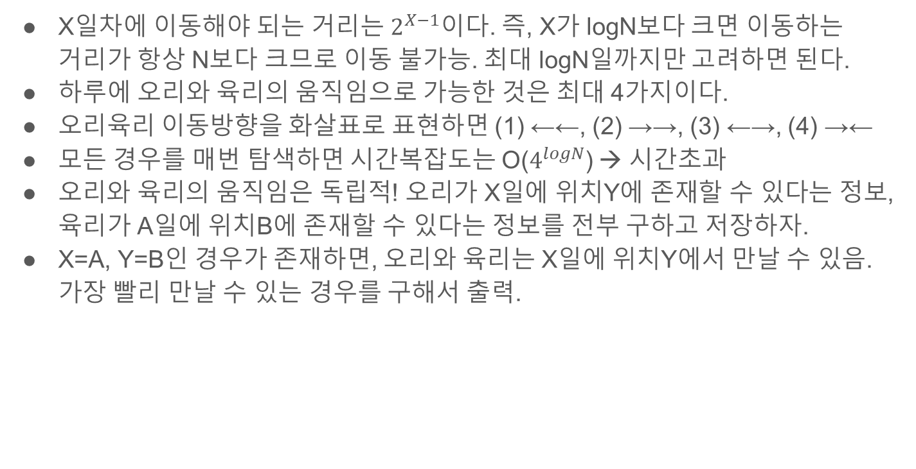
H. 지금 만나러 갑니다.
X일차에 이동해야 되는 거리는 $2^{X−1}$이다. 즉, X가 logN보다 크면 이동하는 거리가 항상 N보다 크므로 이동 불가능. 최대 logN일까지만 고려하면 된다.
하루에 오리와 육리의 움직임으로 가능한 것은 최대 4가지이다.
오리육리 이동방향을 화살표로 표현하면 (1) ←←, (2) →→, (3) ←→, (4) →←
모든 경우를 매번 탐색하면 시간복잡도는 O($4^{logN}$) → 시간초과
오리와 육리의 움직임은 독립적! 오리가 X일에 위치Y에 존재할 수 있다는 정보, 육리가 A일에 위치B에 존재할 수 있다는 정보를 전부 구하고 저장하자.
X=A, Y=B인 경우가 존재하면, 오리와 육리는 X일에 위치Y에서 만날 수 있음. 가장 빨리 만날 수 있는 경우를 구해서 출력.

Slide 52
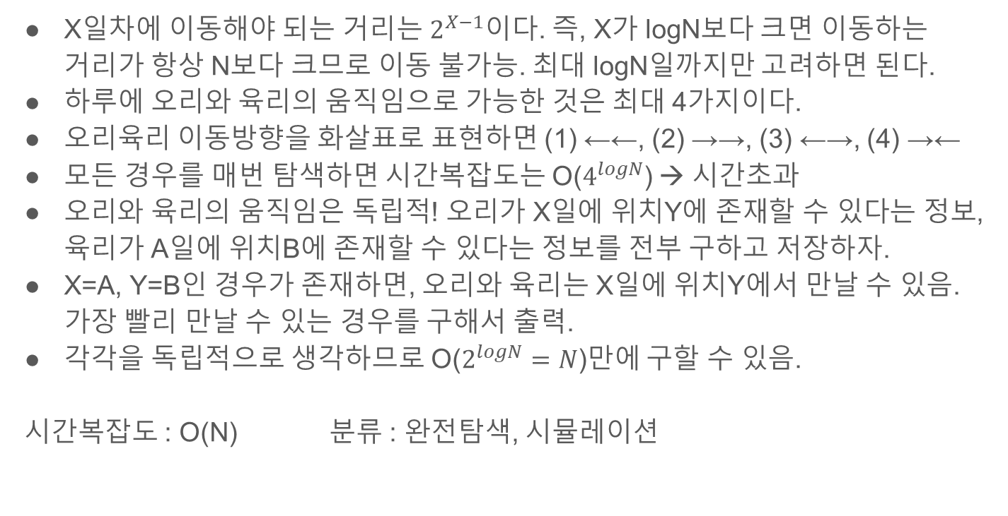
H. 지금 만나러 갑니다.
X일차에 이동해야 되는 거리는 $2^{X−1}$이다. 즉, X가 logN보다 크면 이동하는 거리가 항상 N보다 크므로 이동 불가능. 최대 logN일까지만 고려하면 된다.
하루에 오리와 육리의 움직임으로 가능한 것은 최대 4가지이다.
오리육리 이동방향을 화살표로 표현하면 (1) ←←, (2) →→, (3) ←→, (4) →←
모든 경우를 매번 탐색하면 시간복잡도는 O($4^{logN}$) → 시간초과
오리와 육리의 움직임은 독립적! 오리가 X일에 위치Y에 존재할 수 있다는 정보, 육리가 A일에 위치B에 존재할 수 있다는 정보를 전부 구하고 저장하자.
X=A, Y=B인 경우가 존재하면, 오리와 육리는 X일에 위치Y에서 만날 수 있음. 가장 빨리 만날 수 있는 경우를 구해서 출력.
각각을 독립적으로 생각하므로 O($2^{logN}=N$)만에 구할 수 있음.
시간복잡도 : O(N) 분류 : 완전탐색, 시뮬레이션

Slide 53
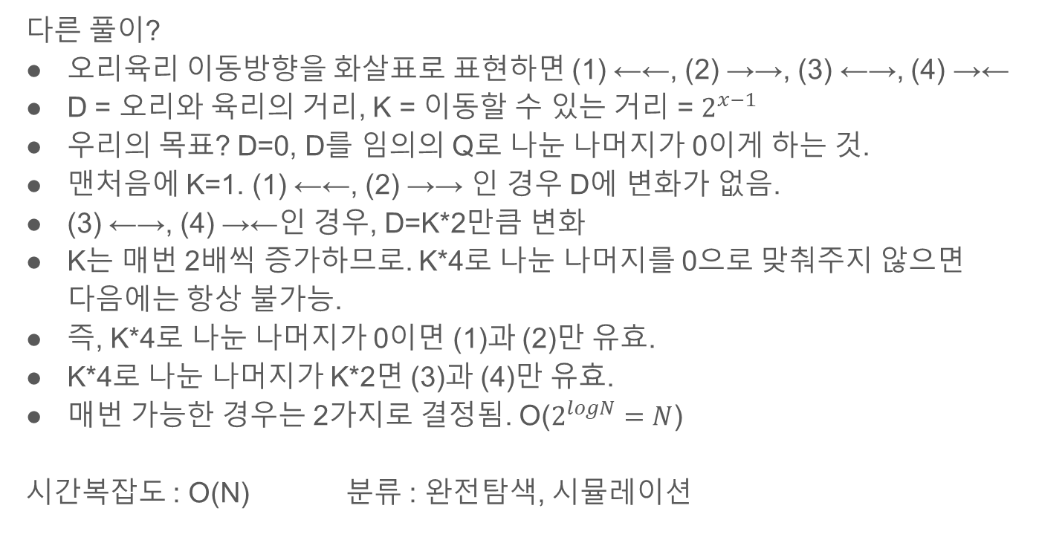
H. 지금 만나러 갑니다.
다른 풀이?
오리육리 이동방향을 화살표로 표현하면 (1) ←←, (2) →→, (3) ←→, (4) →←
D = 오리와 육리의 거리, K = 이동할 수 있는 거리 = $2^{x−1}$
우리의 목표? D=0, D를 임의의 Q로 나눈 나머지가 0이게 하는 것.
맨처음에 K=1. (1) ←←, (2) →→ 인 경우 D에 변화가 없음.
(3) ←→, (4) →←인 경우, D=K*2만큼 변화
K는 매번 2배씩 증가하므로. K*4로 나눈 나머지를 0으로 맞춰주지 않으면 다음에는 항상 불가능.
즉, K*4로 나눈 나머지가 0이면 (1)과 (2)만 유효.
K*4로 나눈 나머지가 K*2면 (3)과 (4)만 유효.
매번 가능한 경우는 2가지로 결정됨. O($2^{logN}=N$)
시간복잡도 : O(N) 분류 : 완전탐색, 시뮬레이션

